Slide 1




МАСТЕР-КЛАСС ДЛЯ ПЕДАГОГОВ С ИСПОЛЬЗОВАНИЕМ КВИЗ-ТЕХНОЛОГИЙ
«Весёлая наука для детей»
(Детское экспериментирование)

Slide 2




Цель: повысить уровень профессиональной компетентности у педагогов по экспериментально-исследовательской деятельности, передача педагогического опыта путём прямого и комментированного показа последовательности действий, методов, приёмов и форм педагогической работы по развитию познавательной активности дошкольников через поисково-исследовательскую деятельность.

Slide 3






Задачи:
1. Формировать у участников мастер-класса мотивацию к использованию в образовательном процессе опытно-экспериментальной деятельности;
2. Заинтересовать коллег в проведении познавательно-исследовательской деятельности детей посредством демонстрации некоторых видов опытов и экспериментов;
3. Представить участникам мастер-класса «экспериментирование» как одну из форм проведения поисково-исследовательской деятельности с детьми дошкольного возраста.
4. Раскрыть особенности проведения детского экспериментирования.

Slide 4




Практическая значимость: данный мастер-класс может быть интересен педагогам, работающим по теме экспериментирования и поисковой деятельности детей. Педагог, использующий экспериментирование в своей работе, найдёт для себя что-то новое, а неработающий поймёт, насколько это интересное и увлекательное занятие.
Ожидаемый результат: повысится уровень педагогического опыта по экспериментированию с детьми дошкольного возраста.
Участники мастер-класса: педагоги ДОУ.

Slide 5
Содержание
1. Приветствие. Введение в тему.
2. Совместное проведение экспериментирования.
3. Выводы.
4. Рефлексия.

Slide 6

Теоретическая часть
Этапы исследовательской деятельности
1. Создание условий , т.е. предметно-развивающая среда и её наполняемость.
2. Выбор темы.
3. Проведение предварительной работы.
4. Планирование деятельности.

Slide 7




При планировании учитываем следующие факторы:
- ознакомление с объектами неживой природы (воздух, вода, песок) который должен базироваться на интересе ребёнка и только в игровой форме;
- занятия с постановкой опытов можно проводить и в 1 и во 2 половине дня.
- обязательно надо подключать к работе родителей, раздавая им технологические карты или карточки с описанием опыта.
- в детском саду не должно быть четкой границы между обыденной жизнью и исследовательской деятельности, между жизнью и обучением. Эксперименты — не самоцель, а только способ ознакомления детей с миром.

Slide 8

Структура эксперимента.
1.Проблемная ситуация (от имени сказочного героя)
2.Постановка задачи.
3.Варианты решения
4.Выбор оборудования
5.Правила безопасности
6.Проведение эксперимента
7.Вывод
8.Связь с жизнью.

Slide 9
В результате организации детского экспериментирования у детей:
* развивается познавательная активность,
* появляется интерес к поисково-исследовательской деятельности;
* расширяется кругозор, в частности обогащаются знания о живой природе, о взаимосвязях, происходящих в ней; об объектах неживой природы (воде, воздухе и т.д.) и их свойствах; о свойствах различных материалов (резине, железе, бумаге, стекле и др.), о применении их человеком в своей деятельности.
* появляются навыки планирования своей деятельности, умения выдвигать гипотезы и подтверждать предположения, делать выводы.
* развиваются качества личности: самостоятельность, инициативность, креативность, познавательная активность и целеустремленность.

Slide 10
Важные правила проведения эксперимента:
1. Проводить опыты лучше утром, когда ребенок полон сил и энергии;
2. Важно не только учить, но и заинтересовывать ребенка, вызывать у него желание получать знания и самому делать новые опыты.
3. Объяснять детям, что нельзя пробовать на вкус неизвестные вещества, как бы красиво и аппетитно они не выглядели;
4. Важно не просто показать ребенку интересный опыт, но и объяснить доступным ему языком, почему и как это происходит;
5. Не оставлять без внимания вопросы ребенка – важно найти ответы на них в книгах, справочниках, интернете;
6. Там, где нет опасности, предоставлять ребенку больше самостоятельности;
7. И самое главное: важно всегда радоваться успехам ребенка, хвалить его и поощрять желание учиться. Только положительные эмоции могут привить любовь к новым знаниям.

Slide 11
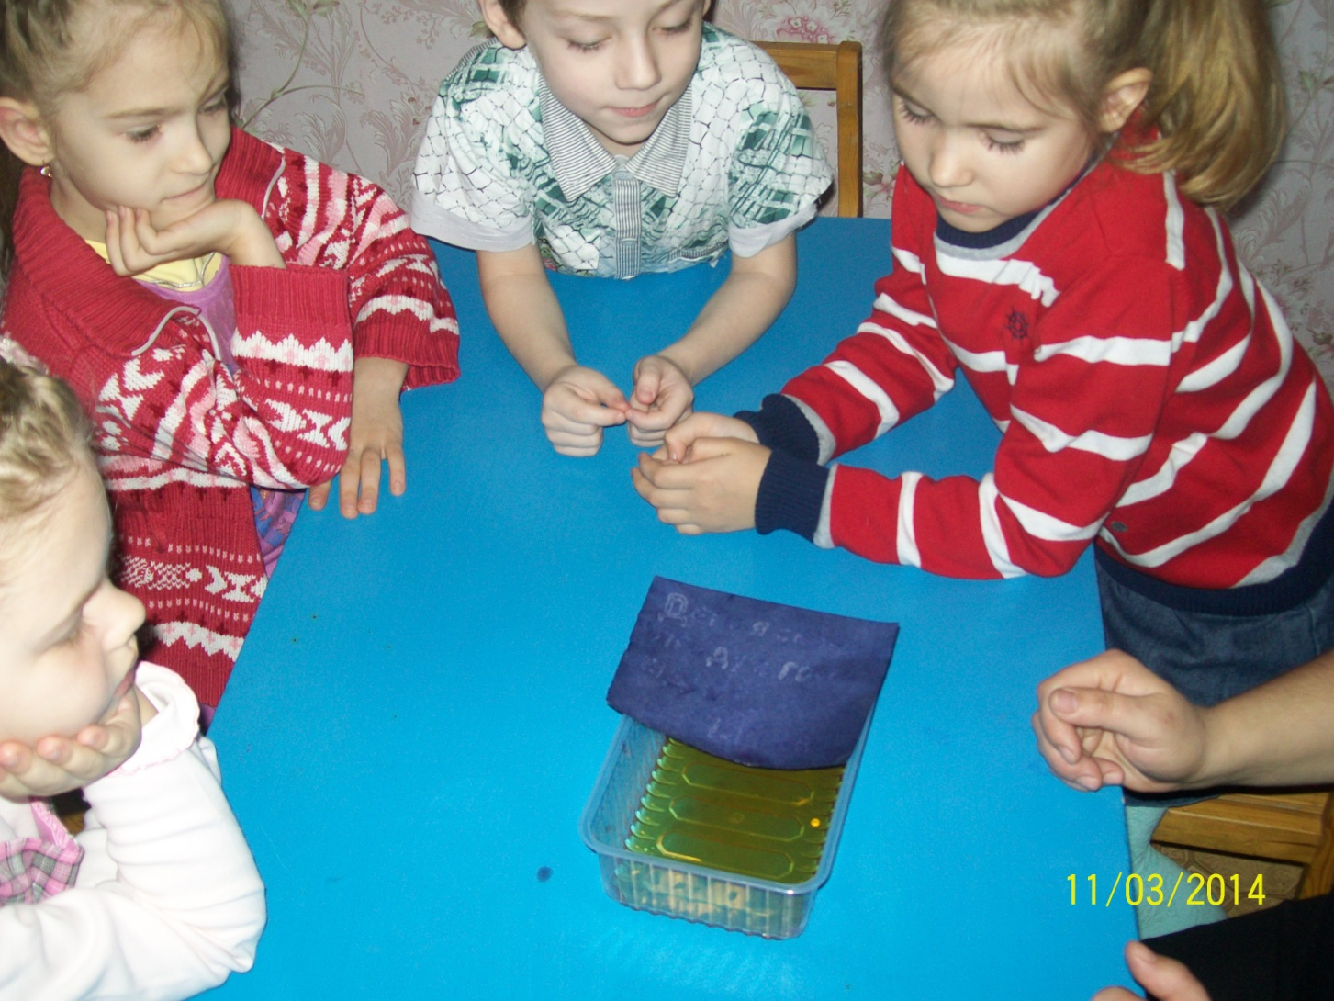
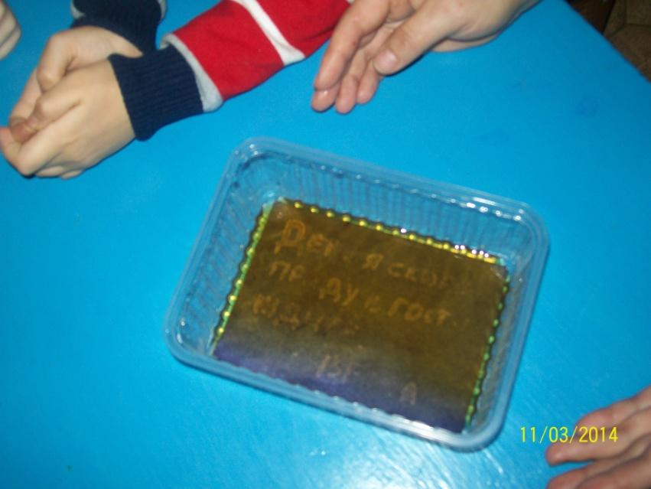
Из опыта работы
  «Тайнопись»«»

Slide 12

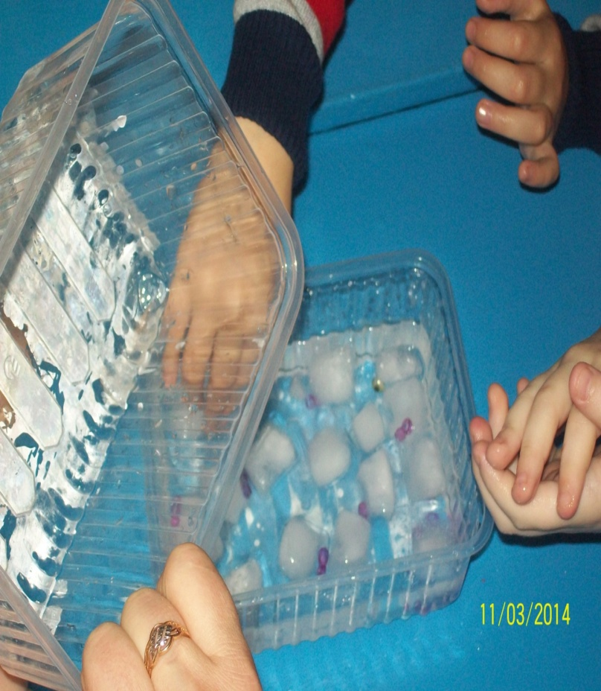
«ВОЛШЕБНЫЕ БУСИНЫ»
(опыт со льдом)

Slide 13
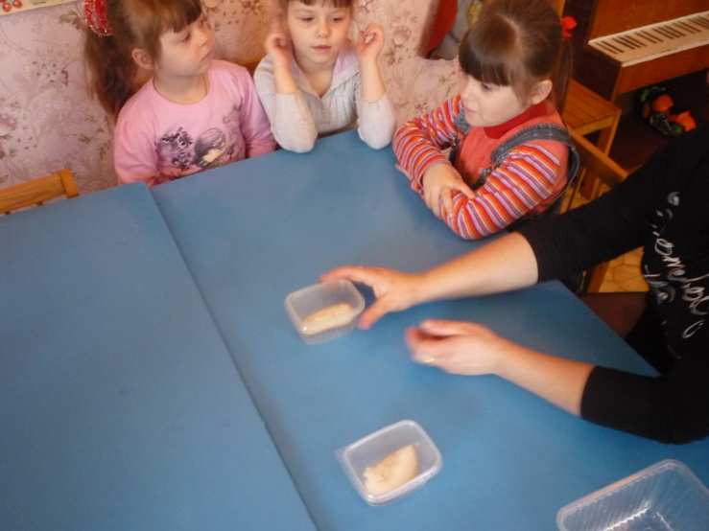
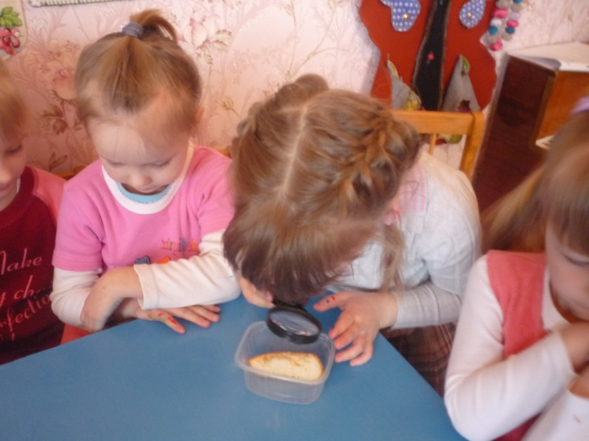
Эксперимент «плесень»

Slide 14

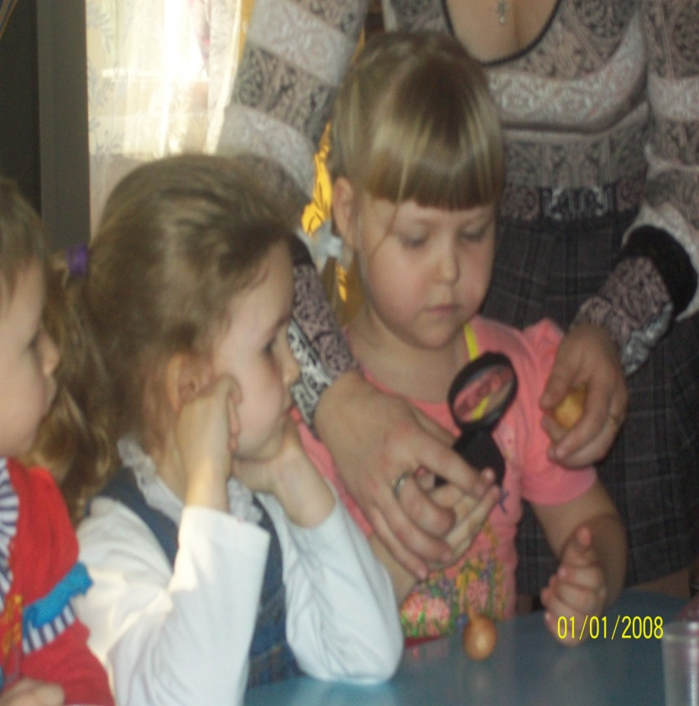
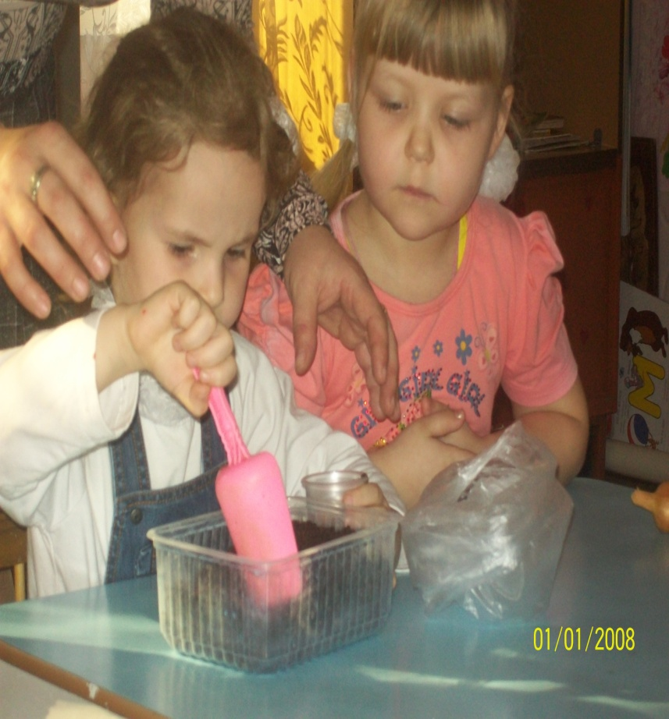
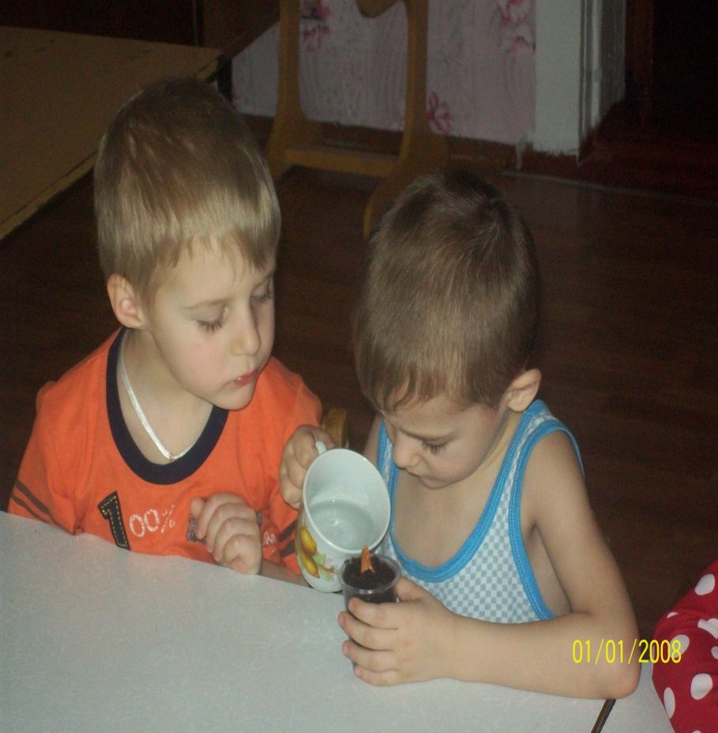
Опыт «посадка лука»

Slide 15


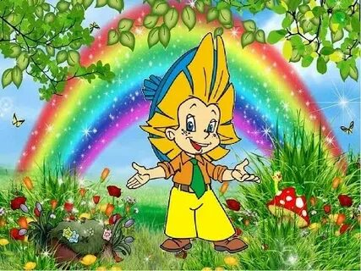

ПРАКТИЧЕСКАЯ ЧАСТЬ
Загадка
Все в Цветочном городишке
Знают этого мальчишку.
Коротышку и зазнайку,
Беззаботного …

Slide 16


Номера шоу
«Разноцветный дождик».
«Радуга в тарелке».
«Искусственный снег».
«Сортировка соли и куркумы».
«Цветное молоко».
«Салют».

Slide 17
1. «Разноцветный дождик».
Цель опыта: узнать, смешиваются ли две жидкости: масло и вода.
Оборудование: стеклянная баночка; стакан; вода; растительное масло; красители; пипетка; вата или пена для бритья.
Опыт: Наполнить баночку на 1/4 водой, а остальную часть — маслом, оставив до края не менее 5–6 см. На верхнюю часть баночки положить большой кусок ваты, который будет «облаком», или заполнить её пеной для бритья. Подкрасить в стакане воду красителем и полить её на «облако». Просачиваясь сквозь «облако» вниз и попадая в масло, капли приобретают круглую форму и медленно опускаются вниз. Посмотрите, какая красота у нас получилась. Какой вывод мы можем сделать? (Предположения участников).
Вывод: вода и масло не смешиваются, а имеют разную плотность. Вода и разведённые в ней красители имеют большую плотность, чем масло, поэтому капли красителей, находящиеся в масле, постепенно опускаются вниз к его границе с водой, и когда они её преодолевают, начинается дождь. Слой масла находится на поверхности воды. Это происходит потому, что частицы масла и частицы воды отталкиваются друг от друга.

Slide 18
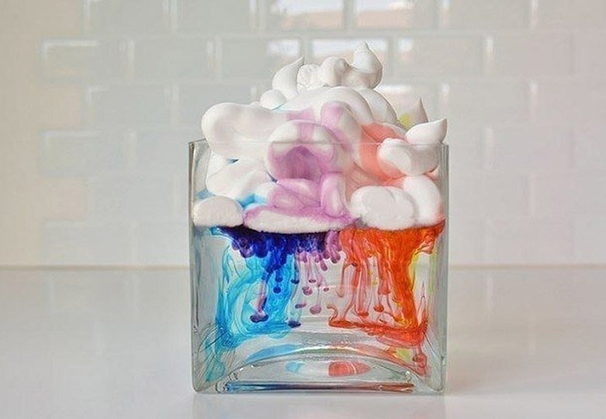

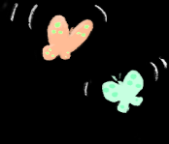

Slide 19
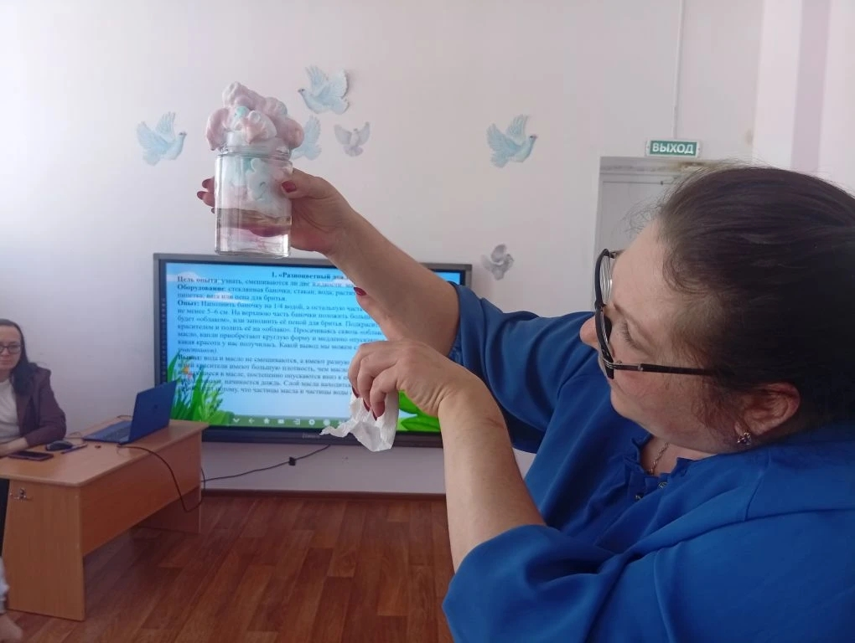

Slide 20
2. «Радуга в тарелке».
Цель опыта: исследовать взаимодействие воды с красителями входящих в состав разноцветных конфет.
Оборудование: плоская белая тарелка, стакан тёплой воды, разноцветные конфеты «Скитолс» или «ММДС».
Опыт: Раскладываем разноцветные конфеты по кругу тарелки, аккуратно наливаем теплую воду в тарелку и наблюдаем за появлением радуги из конфет. Спустя некоторое время можно увидеть, что вся краска с конфет растворилась в воде и в конце превратилась в коричневую жидкость.
Результат: в конфетах много красителя (краски).
Вывод: Вода — растворитель, поэтому краситель из конфет растворился в воде и получилась радуга.
Важно: в некоторых конфетах (например, Скитолс или ММДС) содержится карнаубский воск, который образует плёнку, и цвета не смешиваются.
Совет: воду наливать нужно аккуратно, её надо совсем немного, иначе конфеты всплывут и выйдут из круга.

Slide 21
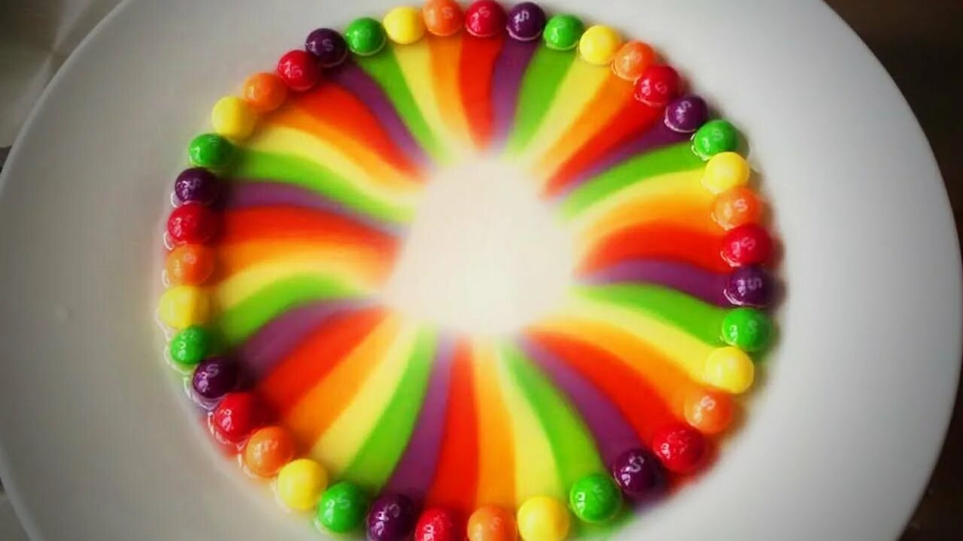

Slide 22
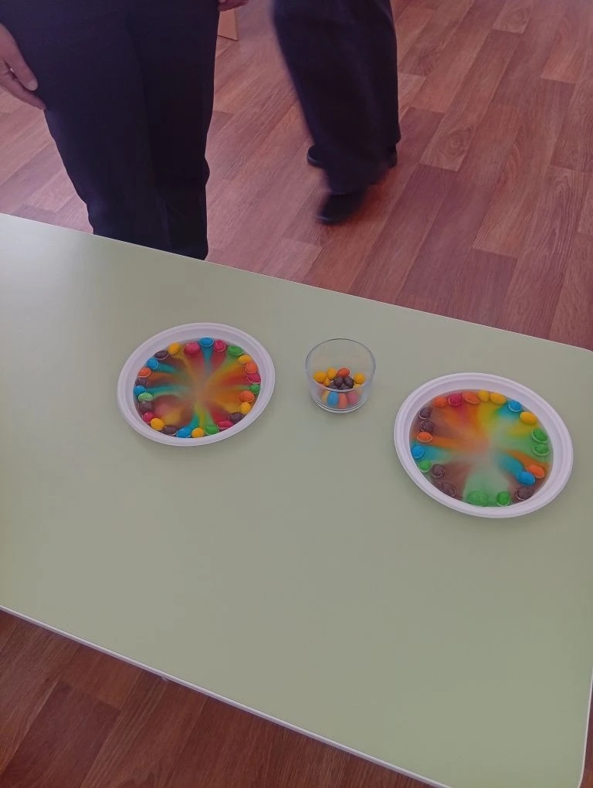

Slide 23
3. «Искусственный снег».
Цель опыта: изготовления, блёстки. снега в домашних условиях.
Оборудование: пена для бритья, крахмал 4 ложки
Опыт: в миску выдавливаем из тюбика крем и добавляем крахмал. Нам нужно чтобы получилась рассыпчатая масса, которую можно собрать в комок. Чтобы наш снег искрился, добавлю щепотку блесток. Как здорово с таким снегом играться, лепить снежки, снеговика!
Результат: Снежная масса получилась и напоминает внешним видом и на ощупь настоящий снег.
Вывод: Способов получения искусственного снега много, мы выбрали самый простой способ. Ингредиенты для этого опыта можно найти дома в магазине. Этим снегом можно играть и украшать новогодние поделки. Он не тает. Хорошо хранится в целлофановом мешочке, при обычной температуре. а после высыхания некоторое время держит форму.
С помощью искусственного снега можно показать липкость снега как свойство. Легко получить, удобно использовать и хранить.

Slide 24
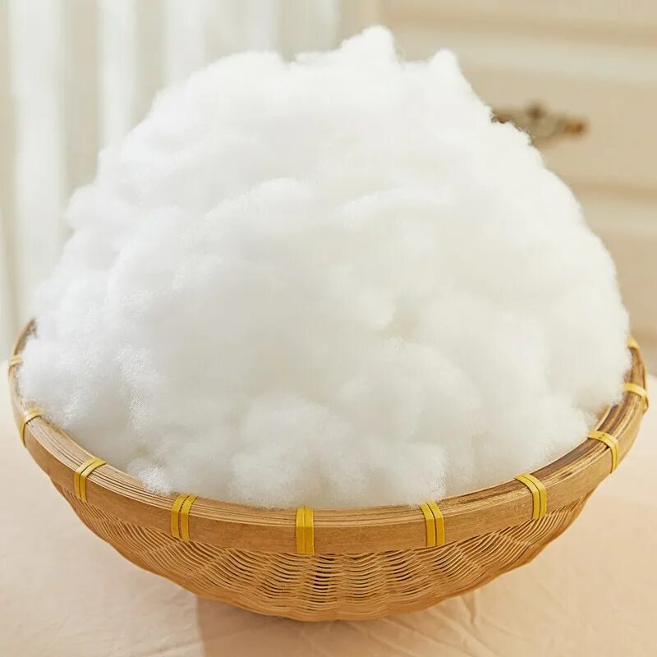

Slide 25
4. «Сортировка соли и куркумы».
Цель опыта: доказать, что в результате контакта не во всех предметах возможно разделение статических электрических разрядов.
Как вы думаете, возможно ли разделить перемешанные куркуму и соль? Если освоите этот эксперимент, то точно справитесь с этой трудной задачей!
Оборудование: бумажное полотенце, 1 чайная ложка соли, 1 чайная ложка куркумы, воздушный шарик, шерстяная ткань.
Опыт: Приступаем к работе. Расстелите на столе бумажное полотенце. Насыпьте по одной ложки на него соли и куркумы. Начинаем научное волшебство! Тщательно перемешайте ложкой соль и куркуму. А теперь попытайтесь отделить соль от куркумы. Получается? Нет. Не отчаивайтесь! Я вам помогу. Надуйте шарик, завяжите и потрите им о шерстяную ткань. Поднесите шарик поближе к смеси соли и куркумы. Что вы видите? Куркума прилипнет к шарику, а соль останется на столе.

Slide 26
Вывод: это еще один пример действия статического электричества. Когда вы трете шарик о шерстяную ткань, он приобретает отрицательный заряд. Если поднести шарик к смеси куркумы с солью, куркума начнет притягиваться к нему. Это происходит потому, что электроны в пылинках куркумы стремятся переместиться как можно дальше от шарика. Следовательно, часть песчинок куркумы, ближайшая к шарику, приобретает положительный заряд, и притягивается отрицательным зарядом шарика. Куркума прилипает к шарику.
Соль не притягивается к шарику, так как в этом веществе электроны перемещаются плохо. Когда вы подносите к соли заряженный шарик, ее электроны все равно остаются на своих местах. Соль со стороны шарика не приобретает заряда - остается незаряженной или нейтральной. Поэтому соль не прилипает к отрицательно заряженному шарику.

Slide 27
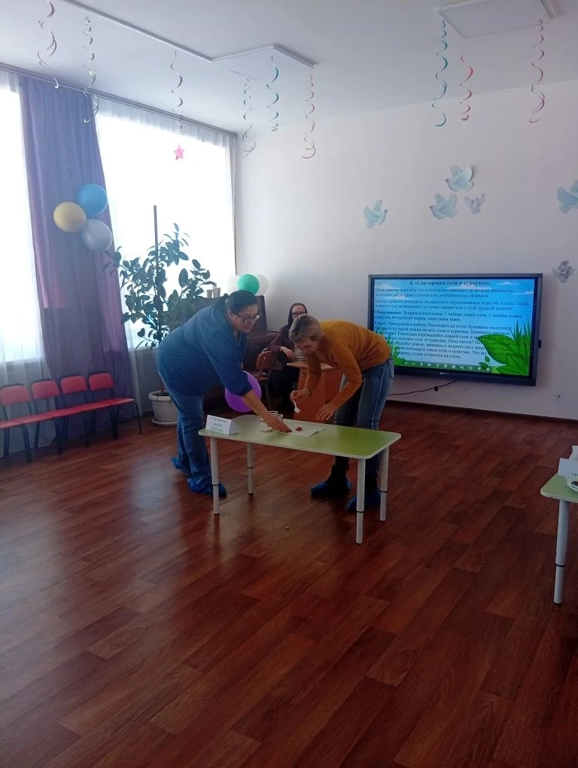
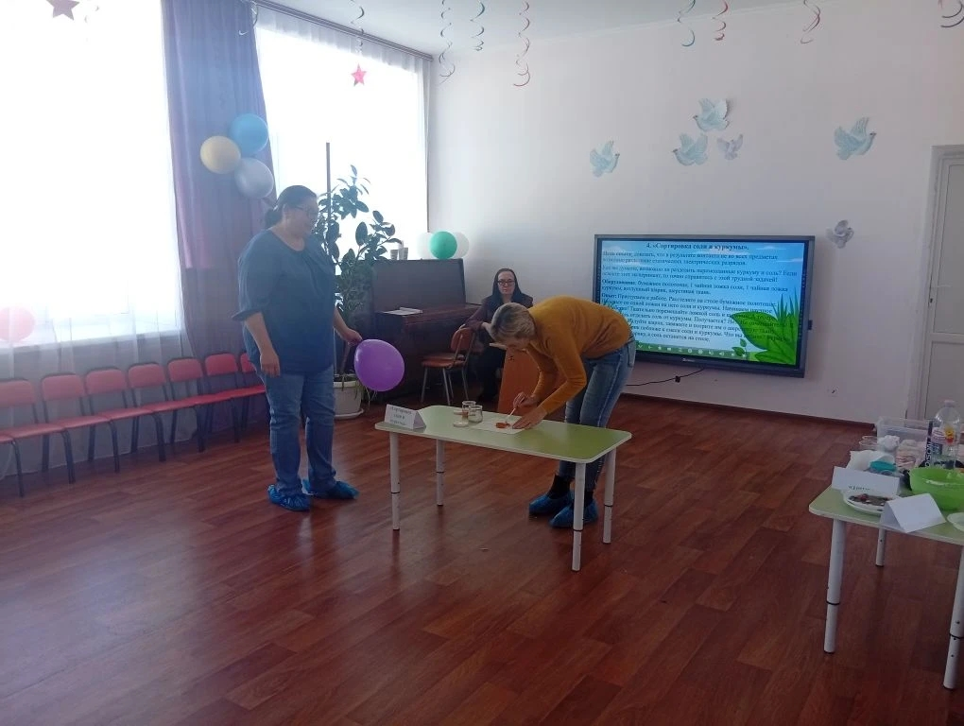

Slide 28
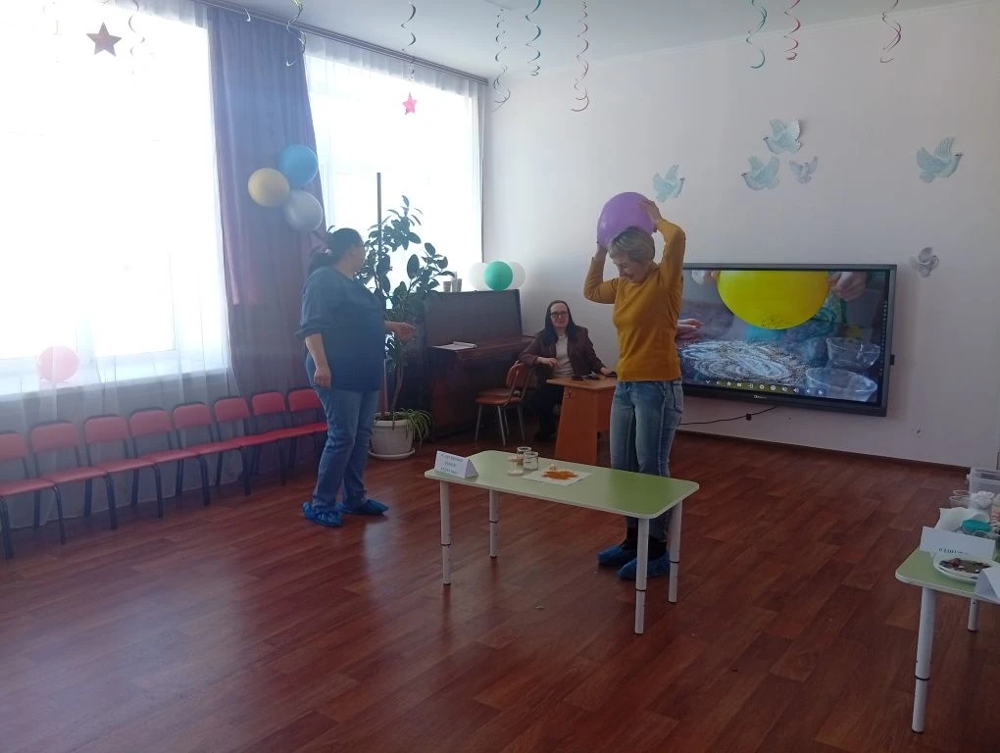
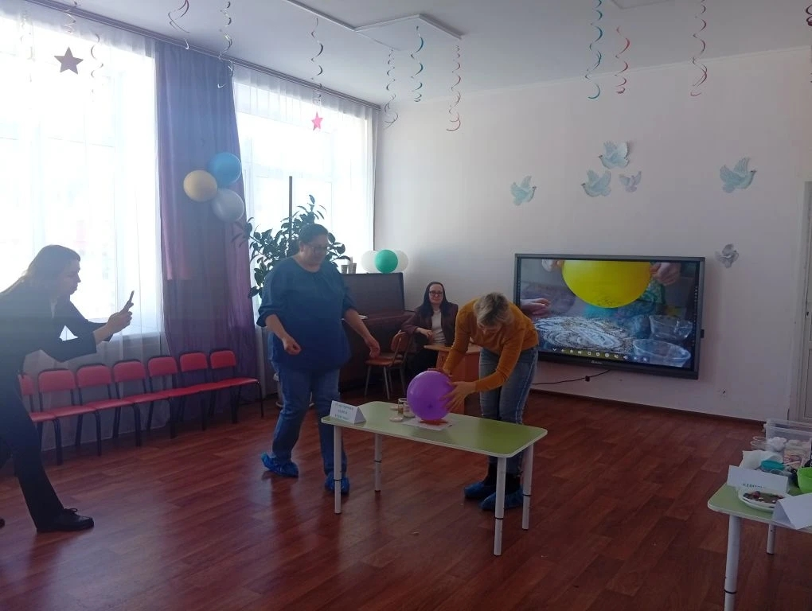

Slide 29
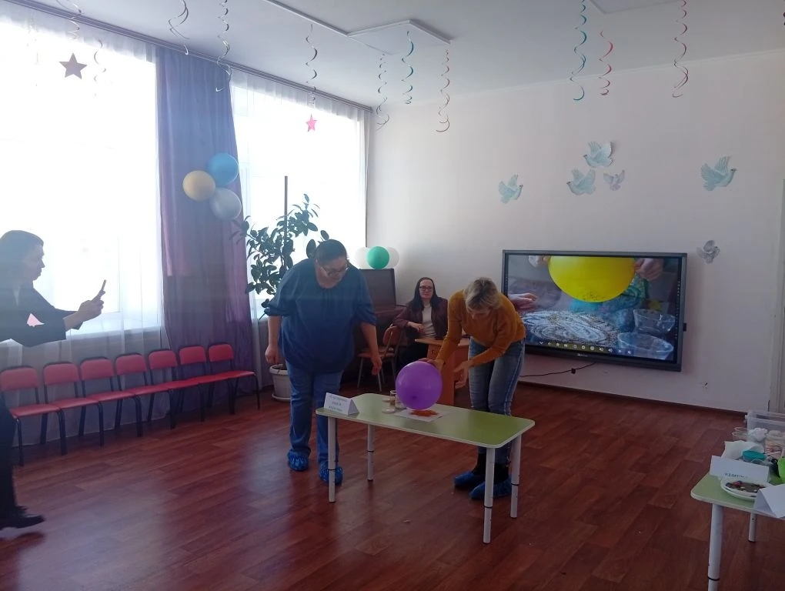
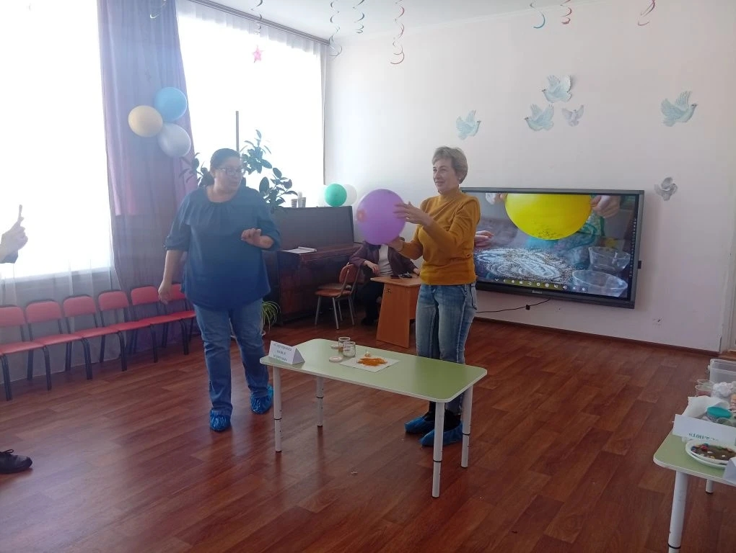

Slide 30
5. «Цветное молоко».
Цель опыта: проверить возможность рисунка на молоке.
Оборудование: цельное молоко, пищевые красители, пипетки, жидкое моющее средство, ватные палочки, одноразовые тарелочки.
Опыт: Наливаем молоко в тарелку, добавляем несколько капель красителей. Затем надо взять ватную палочку, окунуть в моющее средство и коснуться палочкой в самый центр тарелки с молоком. Что мы видим? Молоко начинает двигаться, а цвета перемешиваться. Почему это происходит? (предположения участников).
Вывод: Моющее средство вступает в реакцию с молекулами жира в молоке и приводит их в движение. Именно поэтому для опыта не подходит обезжиренное молоко.

Slide 31
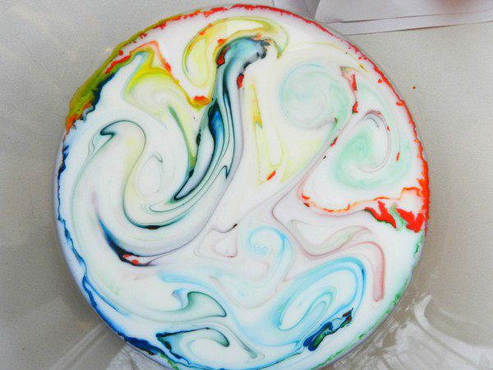

Slide 32
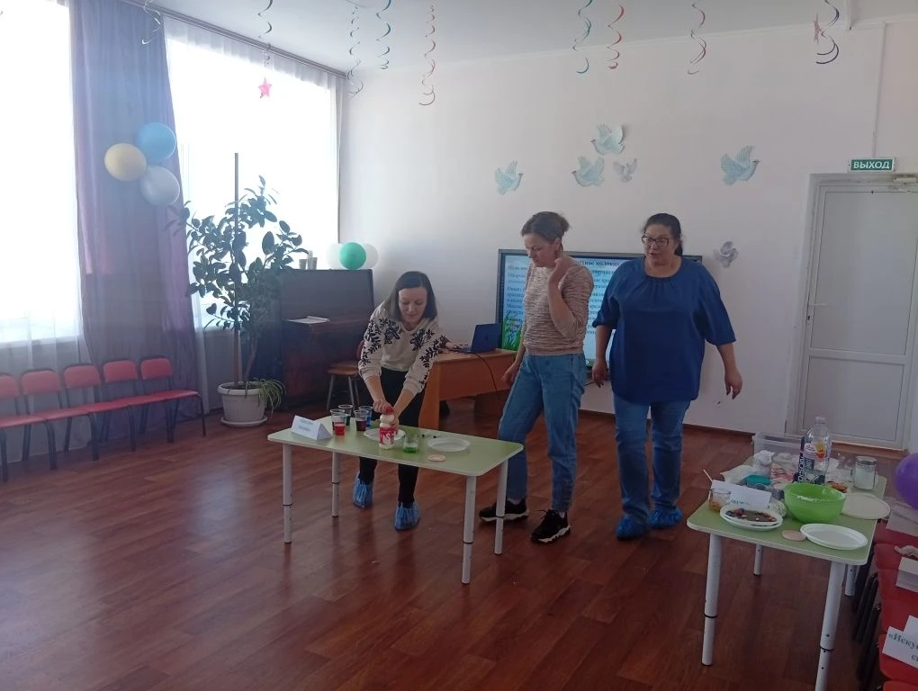
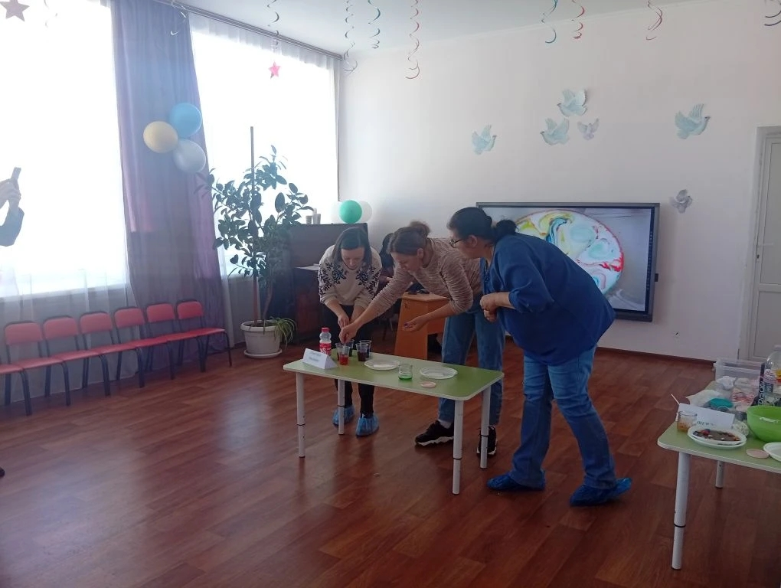

Slide 33
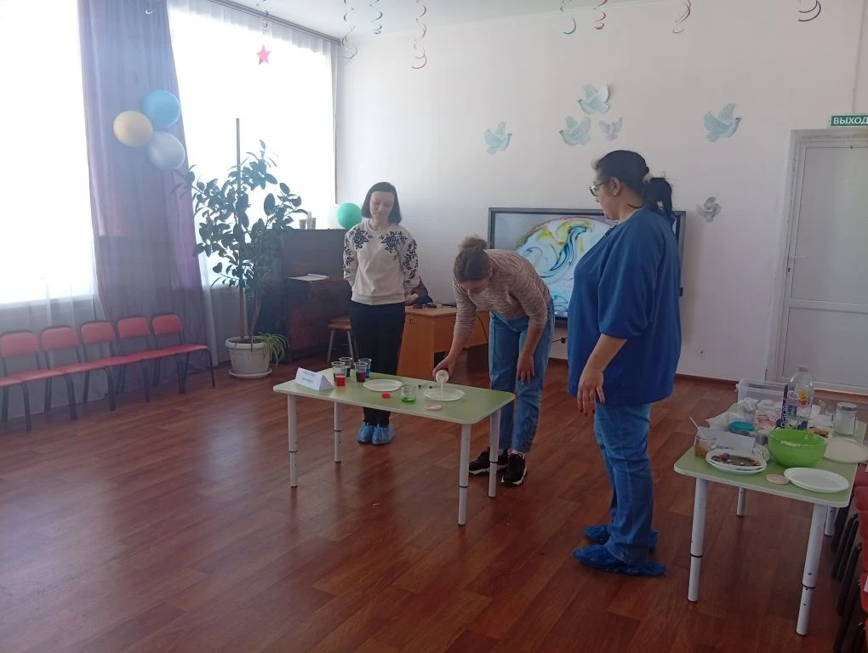
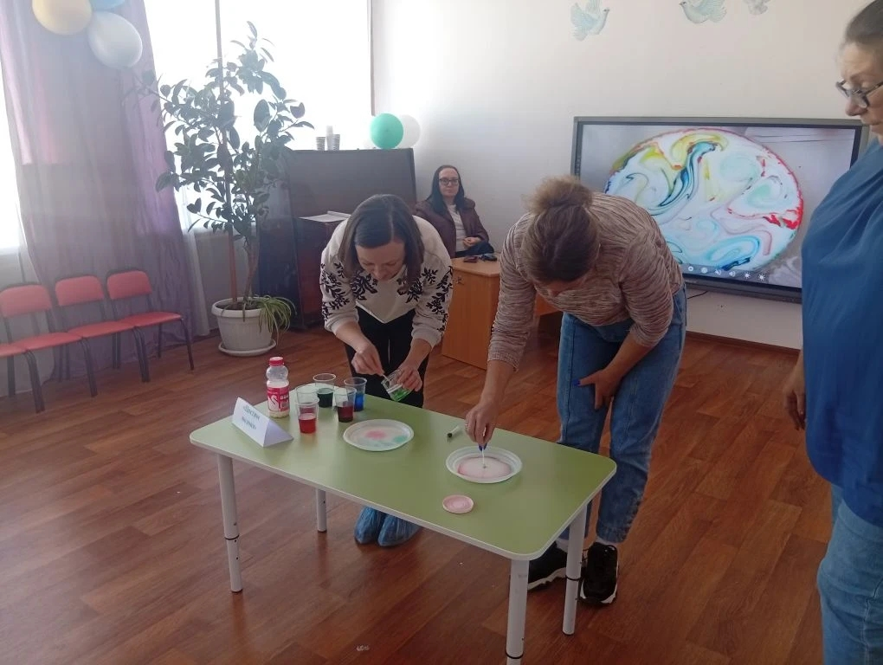

Slide 34
6. «Салют».
Цель опыта: узнать, что происходит при воздействии раствора лимонной кислоты на пищевую соду.
Оборудование: одноразовые стаканы, акварельная или пищевая краска, вода, пищевая сода, лимонная кислота, тарелка.
Опыт: Приступаем! Разводим в стаканчиках немного лимонной кислоты и пищевого красителя теплой водой. Даём раствориться кислоте, чтобы не было осадка. На тарелке ровным слоем рассыпаем соду, распределяем ее равномерно по всей поверхности.
Капните несколько капель цветной "воды" на соду и наслаждайтесь впечатлением. Капайте раствор лимонной кислотой по чуть-чуть в разных частях тарелки, меняйте цвета, смотрите за фейерверком над тарелкой.
Смешаются ли краски в процессе реакции?
Вывод: В результате этого химического опыта в реакцию нейтрализации вступили два вещества – сода и раствор лимонной кислоты. В процессе их взаимодействия происходит обильное выделение углекислого газа, который пенясь, выбрасывается из раствора.

Slide 35
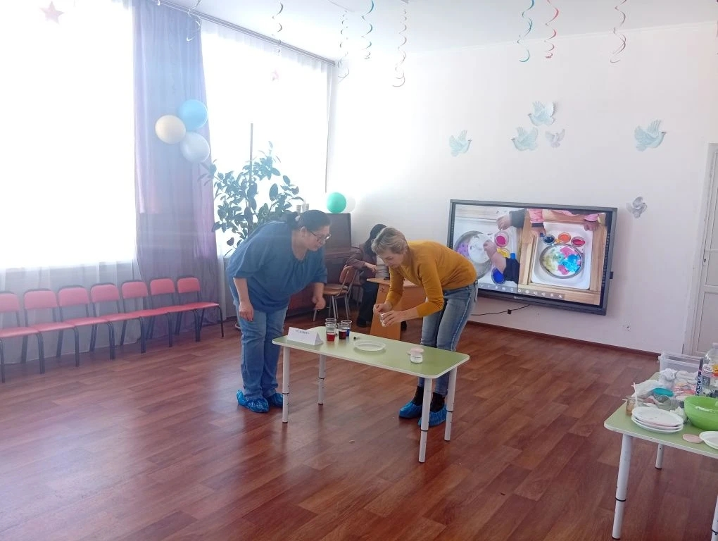
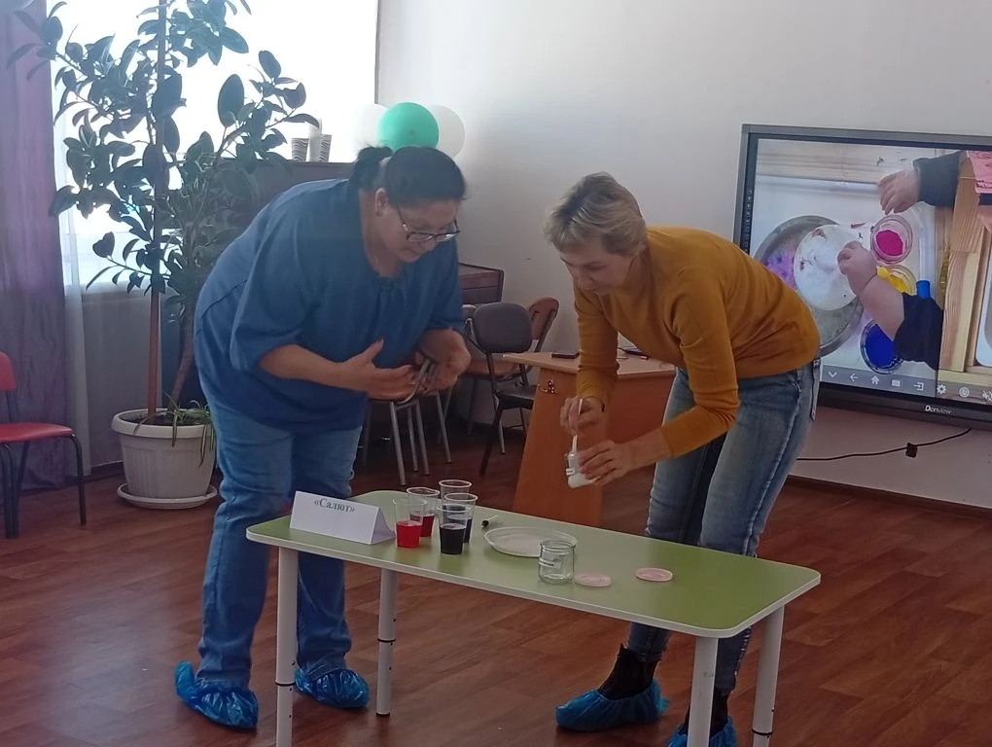

Slide 36
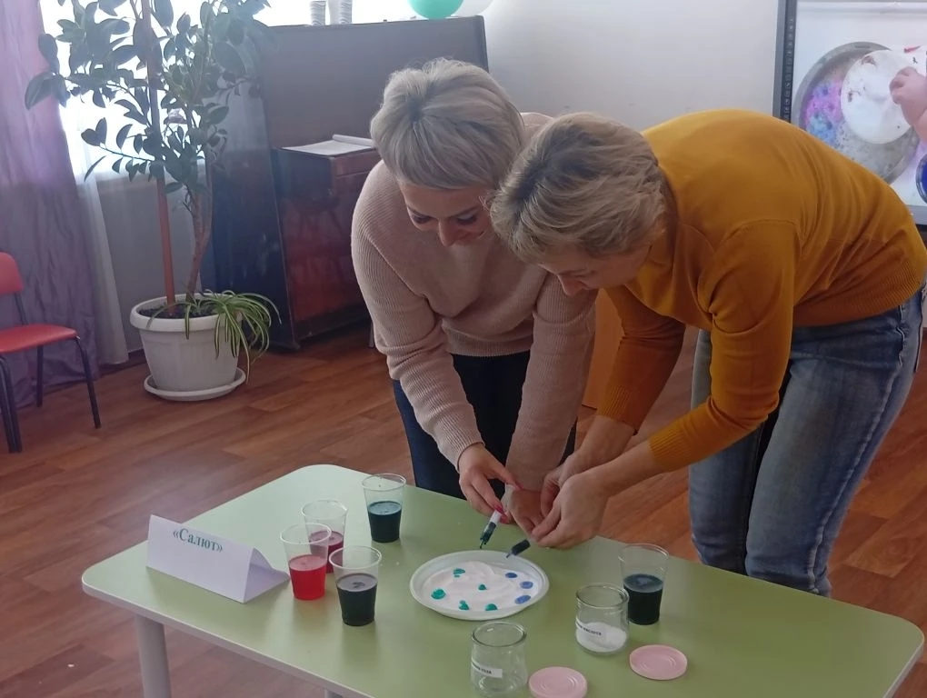
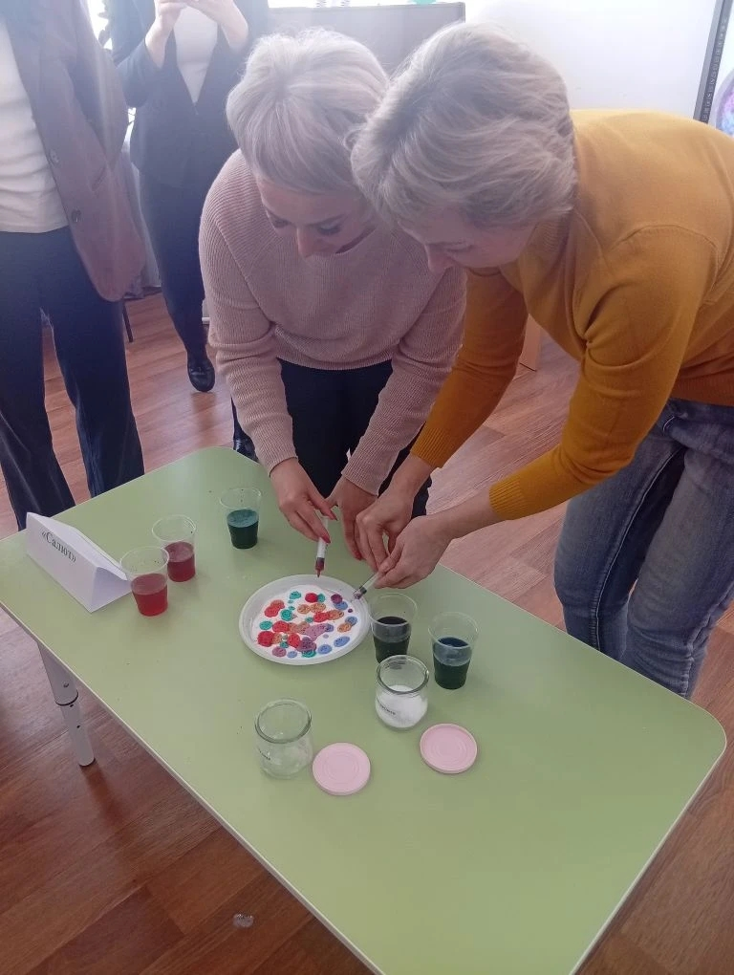

Slide 37
Молодцы!
Спасибо за внимание и активное участие в мастер-классе!

